Slide 1

大目標
楽しい、元気で活力のある
RI第２７４０地区への改革
（佐賀・長崎）

Slide 2
① 国際ロータリー
マロニー会長の方針の徹底
国際ロータリー情報の伝達

Slide 3
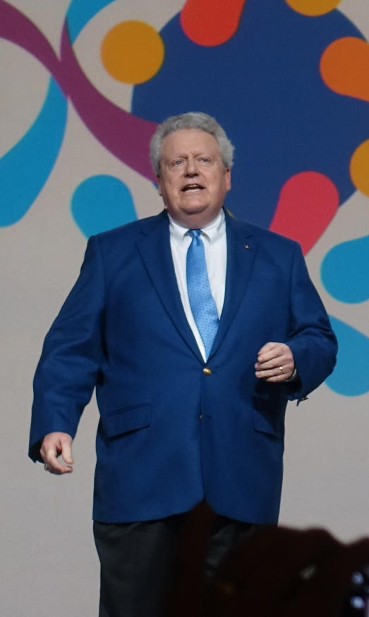
2019‐2020年次目標（マローニー会長年度の重点行動事項）
優先事項１の目標； 人々が手を取り合うのを促す
１、クラブや地区内のリーダーの積極的参加を促すプロセスを強化する。
２、既存会員を維持しつつ、さらに入会を促進することで、クラブ会員の増加を図る。
３、新しいクラブを結成する。
４、女性会員や４０歳未満の会員の入会、またローターアクターのロータリークラブへの入会を促進し、
会員増加を図る。
５、インターアクト、ローターアクト、ロータリークラブ会員間および、ほかのロータリー活動の参加者間
の積極的参加・協力を強化する。
優先事項２の目標； 行動する。
６、ポリオ撲滅活動においてロータリーとロータリアンが果たしている役割を広く伝える。
７、地区財団活動資金（DDF)を十分活用することで、地区補助金、グローバル補助金、ポリオプラス、
ロータリー平和センターの資金とし、地域社会および海外でのプロジェクトを増やす。
８、年次基金とポリオプラスへの寄付を増やしつつ、2025年度までに恒久基金を20億２５００万ドル
まで成長させる。
９、ロータリーへの認識を高め、「世界を変える行動人」キャンペーンを促進する。
優先事項3の目標： 内部／運営的事項
10. 現在のロータリアンのリーダーシップレベルの効果を分析する
11. プログラムの取り組みに焦点を当て、場合によっては焦点を絞り込む

Slide 4
第2740地区 地区戦略・運営方針
第2740地区2019－2020年度地区戦略（目標）
チャレンジしよう！
（変化、活性化、つながる、伝える）
変化、活性化
戦略目標
① アンケート調査による結果を次年度事業計画作成 （会員、会長幹事理事会）
② クラブ協議会、公式訪問におけるアンケート調査結果の評価（Ｇ補佐、Ｇ）
③ 長期計画推進（地区戦略委員会）
④ 財団寄付推進、寄付ゼロクラブ継続、DDF活用（地区財団委員会、クラブ）
⑤ 規定審議会への提案（クラブ、地区）
⑥ 柔軟性はあくまでも中核的価値観の範囲内の変更で行う。（クラブ）
奉仕プロジェクト
⑦ ロータリーを知る「基本理念委員会」
⑧ ポリオ撲滅バザー募金
⑨ 社会・国際奉仕プロジェクト推進（クラブ会長・幹事・理事会、財団委員長）
⑩ 海外姉妹クラブとの交流（クラブ）
⑪ グループ内クラブ交流
（会長幹事会隔月例開催、クラブメーキャップツアー、ガバナー補佐）

Slide 5
つながる
⑫ 家族、地域の例会参加（クラブ）
育てる
⑬ ロータクトクラブ、新クラブ創設（クラブ）
⑭ 次世代若いリーダー育成（クラブ）
⑮ 交換学生、奨学生、青少年保護、および事案報告体制（クラブ、ガバナー）
伝える
⑯ 「ファシリテーション・メソッド」の活用(地区セミナー、クラブ）
⑰ SNS活用（クラブ、公共イメージ委員会）
⑱ ロータリー情報:My Rotary ,Club Central, RI情報、
規定審議会情報（地区公共イメージ委員会）
2019－2020年間合同イベント
１） ポリオ撲滅市民集会と講演会、義援金バザー開催（未定）
（協力：長崎大学医学部、PTA連合会）
２） 青少年フェスタ （未定）
（国際青少年交換学生、財団奨学生、米山奨学生、RYLA,学友の合同集会）
３） 全国RYLA研究会（主管；佐賀RC)の支援と協力 （令和元年2月23日）
４） 地区大会 （令和元年11月８，９，１０日

Slide 6
② 地区方針の徹底
全国レベルへの挑戦

Slide 7
国際ロータリー第２７４０地区 2019-2020年度 地区運営方針
地区テーマ チャレンジしよう！ 変化・活性化・つながる・伝える
会員増強の目標 会員50人未満のクラブ 純増 1名
会員50人以上のクラブ 純増 2名
（昨年の実績 2019年3月末 57クラブ 2209名 （2018年3月末2246名） 37名減
白石ロータリークラブRI離脱・解散 56クラブ
ロータリー財団への年次寄付目標 一人平均 150ドル/年間
実績 2018‐2019年次寄付総額 176,899.31 ドル 当地区実績79.08ドル（日本30位）
米山記念奨学生への寄付目標 一人平均 16,000円/年間
（実績 2018-2019年度 寄付総額 一人平均12、426円/年間 全国23番目）

Slide 8
全会員２２６０人へのアンケート調査からわかった事。
① クラブに受け入れられていない会員がいる。
② 親睦活動が大切。
③ 楽しい例会、プログラムの大切さ。
④ 現状に満足している。
⑤ 新入会員勧誘と入会後のサポートが足りない。

Slide 9
大目標
楽しい、元気で活力のある
RI第２７４０地区への改革

